Slide 1
Rozdíl mezi polévkou a omáčkou – existuje vůbec?
Hana Liškařová, VUT FIT HKO 2024
Notes:
Dobrý den pane profesore, dobrý den spolustudenti a spolustudentky. Mé jméno je Hana Liškařová a dnes se spolu zaměříme na jedno zapeklité téma, a to: [nadpis]. Tímto bych vás ráda přivítala u své prezentace, jsem ráda že jste si na ni vyčlenili svůj čas a věřím že si toto nevšední téma užijete.

Slide 2
Obsah
Rozdíly v surovinách
Rozdíly v konzistenci
Rozdíly v použití
Ostatní rozdíly
Notes:
Většina z vás už jistě někdy měla tu čest najíst se v menze, kde je nám k dispozici poměrně široký výběr jídla. Většina z vás si jistě už také všimla že jídla v menze se často opakují a chuťově a vzhledově od sebe různé pokrmy často bývají neodlišitelné. Obvzláště se toto stává u omáček a polévek. Dnes se spolu pořádně zaměříme na rozdíly mezi polévkami a omáčkami a to převážně v těchto kategoriích: použité suroviny, konzistence, použití. Nad zbývajícími rozdíly týkající se například kulturního významu nebo techniky přípravy se poté můžete zamyslet v rámci diskuze.

Slide 3
Rozdíly v surovinách
Notes:
Ponořme se spolu tedy do prvního tématu, kterým jsou rozdíly v surovinách.

Slide 4
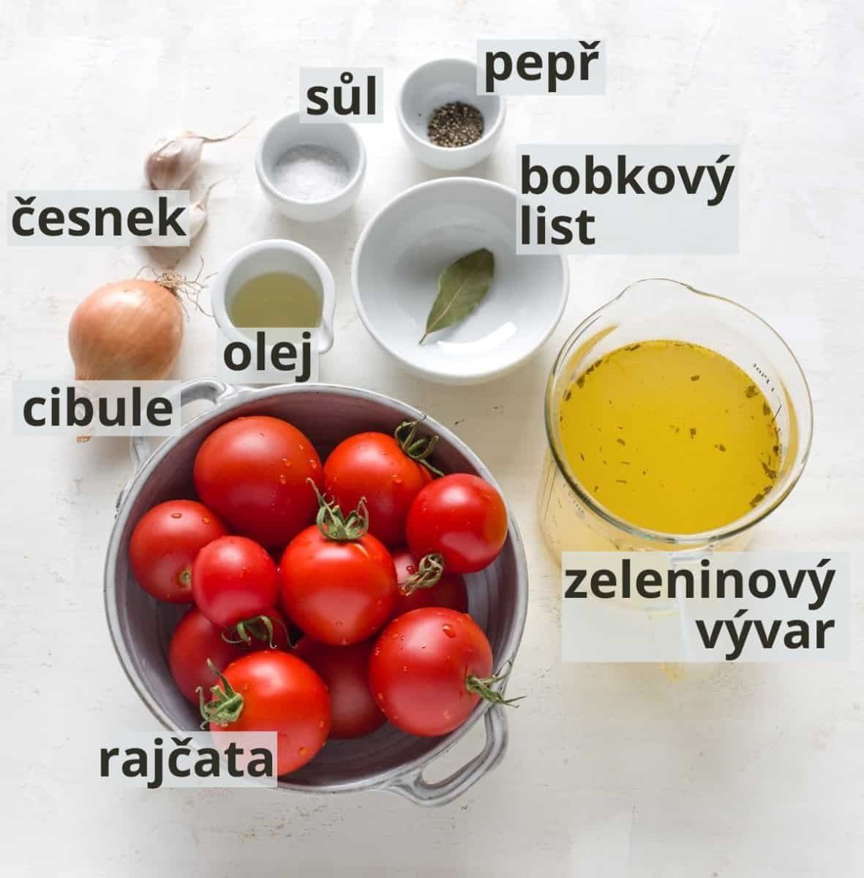
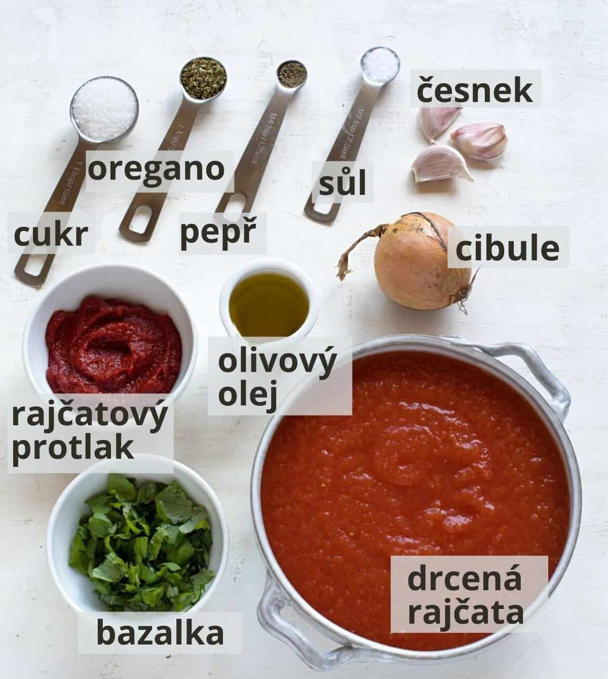
Notes:
Na tomto slidu jsem úmyslně vybrala fotky ze stejného receptového webu, jedna popisuje ingredience na rajčatovou polévku, druhá na rajčatovou omáčku. Dokážete si tipnout která fotka patří kterému jídlu? Levá polévka, pravá omáčka.

Slide 5
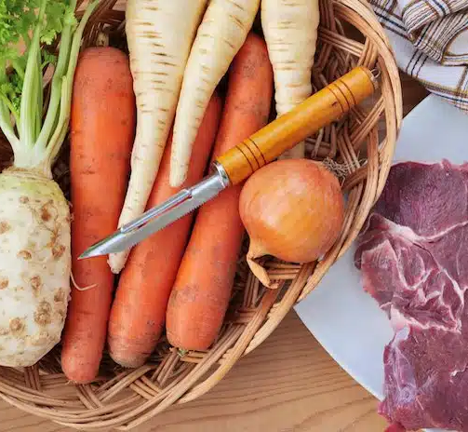
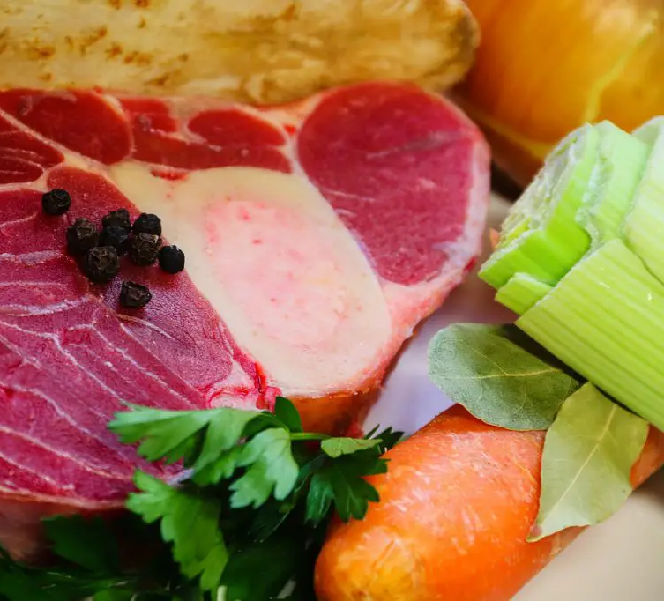
Notes:
Nový slide, stejné rozložení, jedna z fotek jsou ingredience na přípravu svíčkové, druhá jsou ingredience na přípravu hovězího vývaru. Levá svíčková, pravá vývar.

Slide 6
Polévka
Omáčka
základ tvořen převážně kořenovou zeleninou
dochucovány kořením
často obsahuje variaci masa (kousky masa, masové knedlíčky)
krémové variace naopak obsahují smetanu
základ tvořen převážně kořenovou zeleninou
chuťový profil tvořen často masem
obvykle obsahuje mléko či smetanu k zjemnění textury
zahušťovány moukou
Notes:
Rozdíly v surovinách jsou dle mých zkušeností mezi těmito dvěma pokrmy minimální.

Slide 7
Rozdíly v konzistenci
Notes:
Nyní se přesunume k dalšímu typu rozdílu a tím je rozdíl v konzistenci.

Slide 8
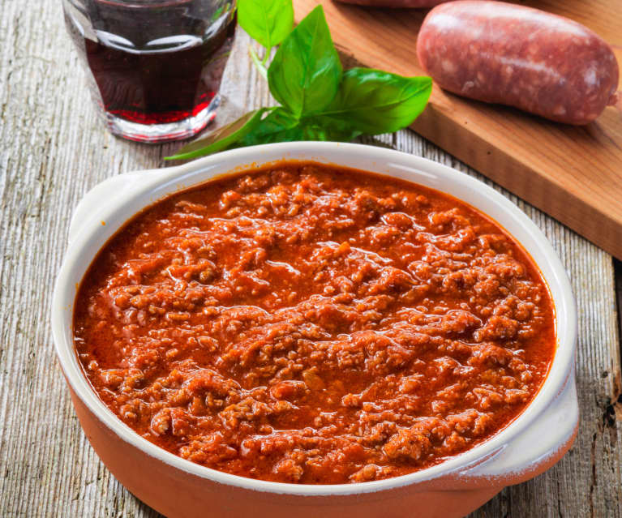
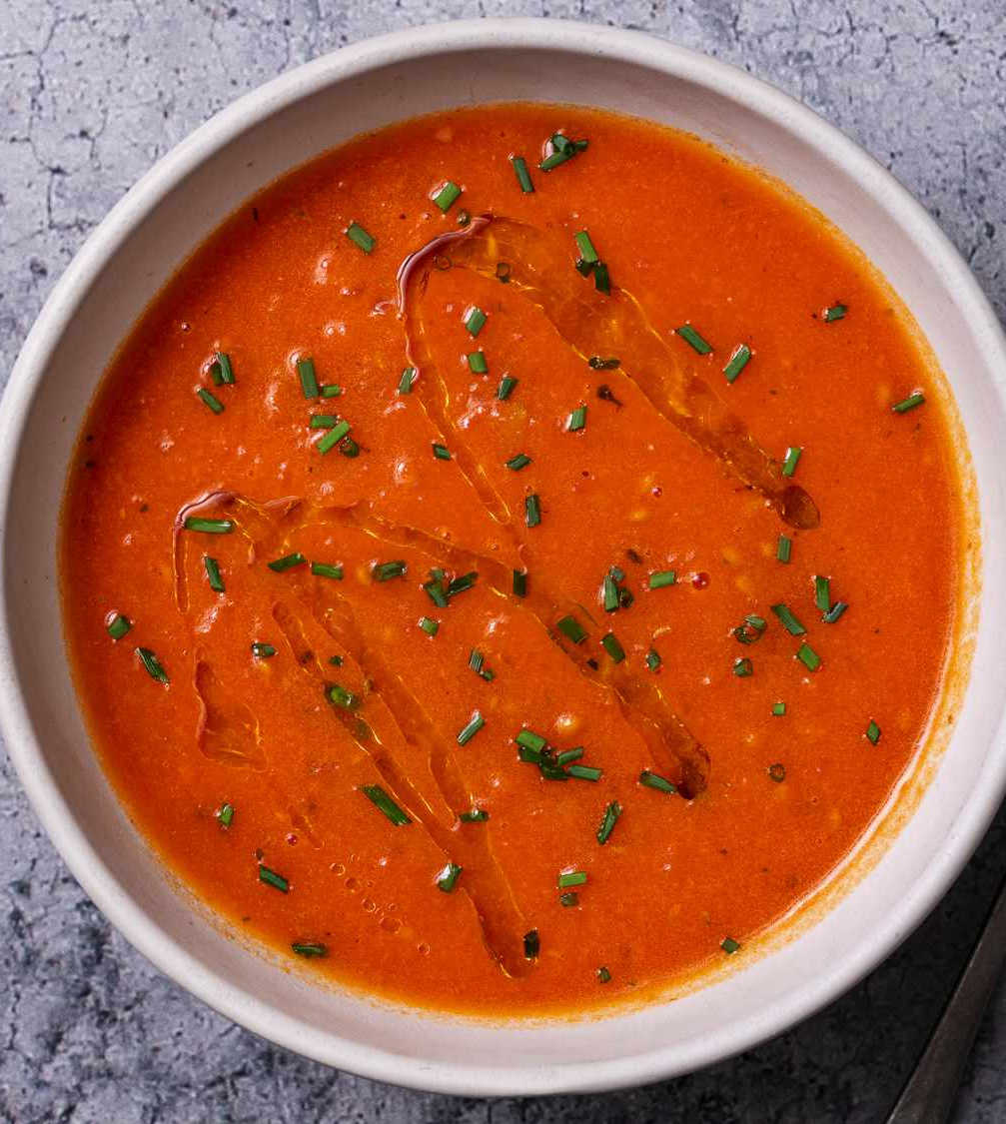
Notes:
Levo - Ragů, pravo - rajčatová polévka

Slide 9
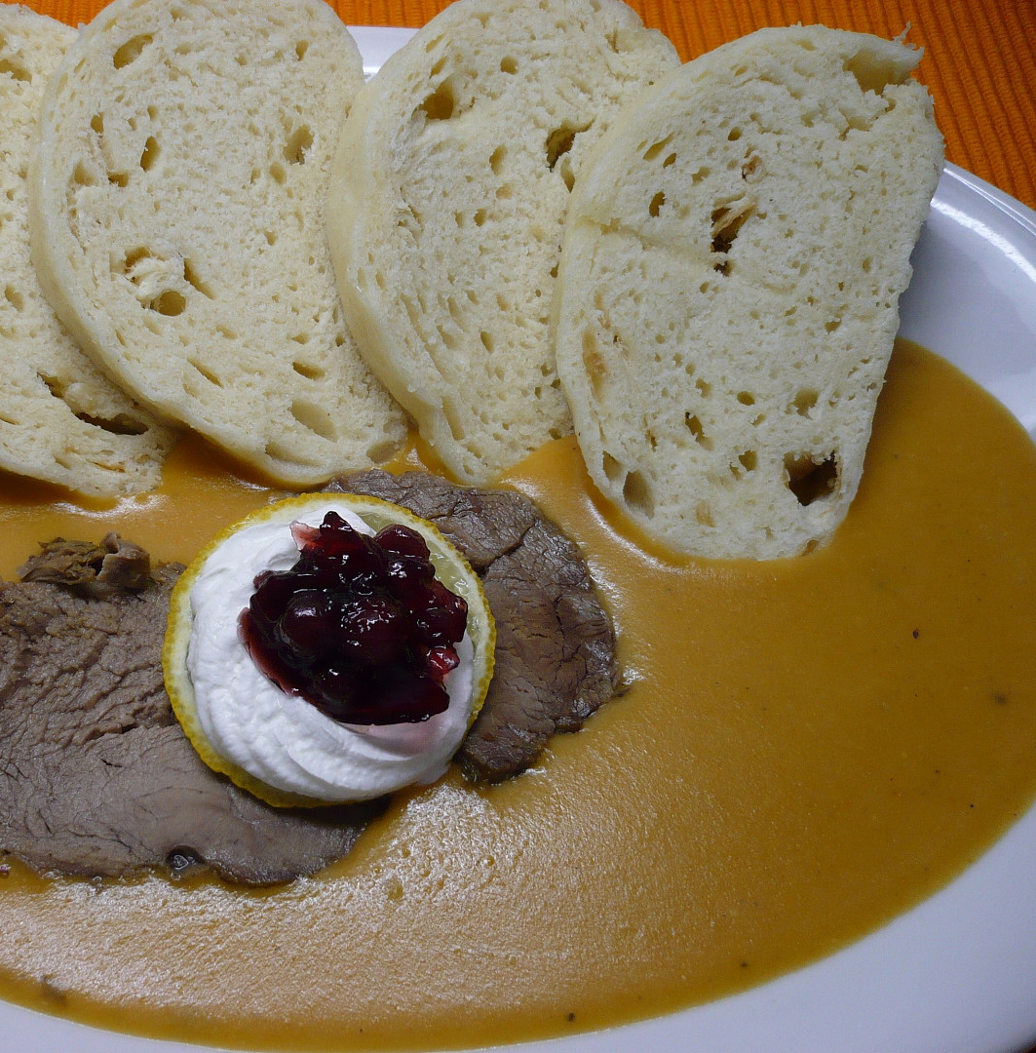
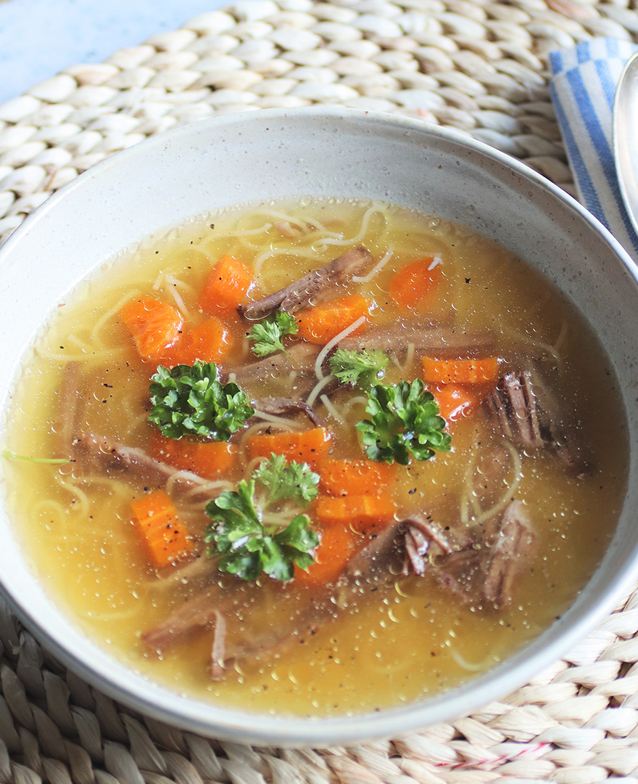
Notes:
V levo svíčková, v pravo hovězí vývar

Slide 10
Polévka
Omáčka
vyšší obsah vody
méně koncentrovaná chuť
obvykle vodová báze s kusy zeleniny či masa
nižší obsah vody
více hustá
více koncentrovaná chuť
krémovější
obvykle hladká konzistence
Notes:
Rozdíly v konzisteci jsou asi nejvýraznější. Hlavní fyzický rozdíl mezi polévkou a omáčkou spočívá v obsahu vody. Omáčky jsou koncentrovanější jak ve struktuře, tak v chuti. V kulinářských termínech jsou omáčky často odvozené z vývarů a rozdělené do pěti hlavních kategorií, které mají následně mnoho podkategorií. Těchto pět „mateřských“ omáček jsou: bešamel, velouté, espagnole, holandská omáčka a rajčatová omáčka. Omáčky jsou husté tekuté nebo polotekuté pokrmy navržené tak, aby ostatní jídla vypadala, voněla a chutnala lépe.
Polévka má vyšší obsah vody, je to vývar kombinovaný s jakoukoli směsí masa, ryb nebo zeleniny. Obvykle se podává teplá, i když existují i varianty, které se podávají studené. Polévky jsou chutné, ale nejsou tak koncentrované nebo intenzivní v chuti jako omáčky.

Slide 11
Rozdíly v použití

Slide 12
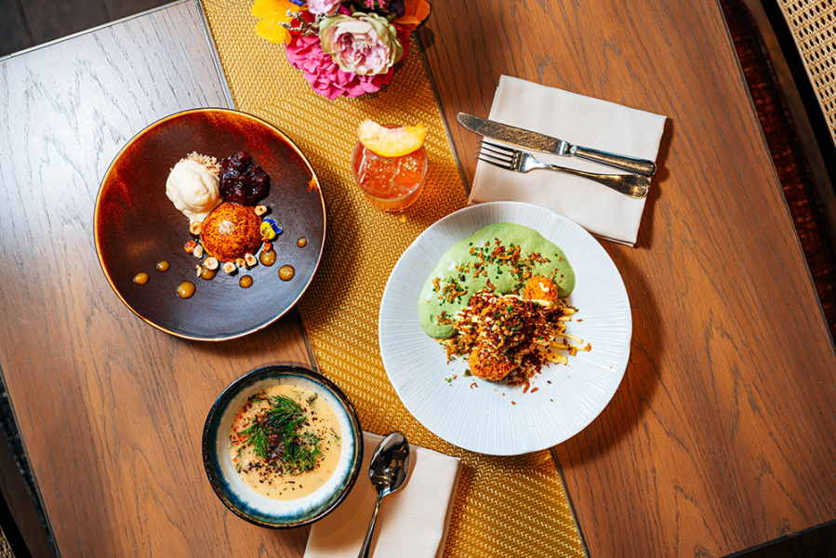
Notes:
Zde můžeme vidět fotografii klasického tříchodového menu skládajícího se z polévka, hlavního chodu a dezertu. Už na tomto obrázku lze vidět jediný přesně definovatelný rozdíl mezi omáčkou a polévkou - servírování.

Slide 13
Polévka
Omáčka
samostatný pokrm, předkrm či hlavní jídlo
servírováno jako samostatný chod
doplněk k příloze či masu
součást hlavního chodu
na mase, těstovinách rýži, knedlících
poleva na vejce nebo zeleninu
Notes:
Polévka je obvykle pokrm, který funguje jako samostatná složka jídla. Omáčka je naopak součástí jídla.
Například rajčatovou polévku můžete připravit jako samostatný pokrm, nebo ji podávat jako doplněk k jinému jídlu, například k salátu nebo sendviči.
Omáčky se podávají s něčím, například na mase, těstovinách nebo rýži, případně jako poleva na vejce nebo zeleninu.

Slide 14
Jaký je závěr?
rozdíl v použitých ingrediencích je minimální
kvalita použitých surovin, způsob zahušťování
rozdíl v konzistenci
polévky jsou obvykle řidší
rozdíl v použití
hlavní a jediný přesně definovatelný rozdíl
polévka = vlastní jídlo
omáčka = komponent jiného jídla
Notes:
Ačkoli mnoho ingrediencí je společných pro oba tyto pokrmy, pouze jeden slouží jako hotový pokrm. Obvykle nekonzumujeme omáčku v misce jako hlavní jídlo, i když jsem rozhodně připravil a ochutnal některé masové omáčky, které by se daly podávat jako guláš a byly naprosto lahodné!

Slide 15
Prostor na dotazy a diskuzi
Notes:
Pokud máte na mě jakékoliv dotazy či máte připomínky k bodům co byly v prezentaci zmíněny, nyní je ten pravý čas.

Slide 16
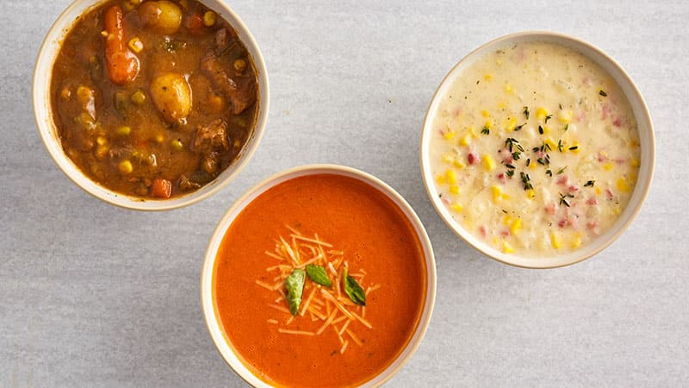
Děkuji za pozornost
Notes:
Já bych vám tímto ráda poděkovala za vaši pozornost a váš čas. Doufám že vám tato prezentace přinesla novou perspektivu na tuto problematiku a že si na ni vzpomenete příště až budete jíst v menze.

